Slide 1
Azure物联网数据采集管理系统 方案计划书
[Azure IoT Data Management System]
[提交人：施炯、15268422579、shijiong@outlook.com]
[提交时间： 2016/05/12 ]

Slide 2
作品简介
本作品基于Genuino MKR1000、树莓派、MinnowBoard MAX、TI CC3200等多种开源硬件平台，结合温湿度传感器、光敏电阻、继电器、直流电机、大气压强传感器、烟雾传感器、PM2.5、PM10、土壤湿度传感器、摄像头、GPS、RFID阅读器等众多传感器，利用Azure的IoTHub、EventHub、Stream Analytics、Storage和Power BI等组件，完成物联网数据的采集、传输、处理、存储和展示。
根据应用场景的不同，作品可以应用到环境监测、冷链物流、安全监控、智慧农业等多个应用领域。
系统终端的选择比较人性化，可以根据用户的实际需求和成本因素进行部署。

Slide 3
应用场景一、环境监测

Slide 4
应用场景二、安全监控

Slide 5
应用场景三、冷链物流

Slide 6
解决方案现状
你的方案在市场上的优势
终端模块化（用户可定制）
开发和部署方便（以C#和Visual Studio为主）
数据并发处理能力强（Azure特性）
产品现状
目前已经在本科生课程中使用上述案例
已有可运行的软件和硬件
部分功能已经实现，部分处于开发中

Slide 7

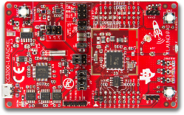
作品所使用的技术
终端设备和传感器
Azure IoT SDK (OSS)
Windows 10 IoT Core,
Arduino
RTOS
Web App
Storage Blobs
Storage Tables
IoT Hub
Stream Analytics
Event Hub
UWP Apps
Azure

Slide 8
希望获得的支持
参加此次黑客松，您希望微软给予哪些支持？
微软 Windows Azure 免费试用账号、微软 Windows Azure 技术平台支持、微软 Windows Azure 最新产品资讯。

Slide 9
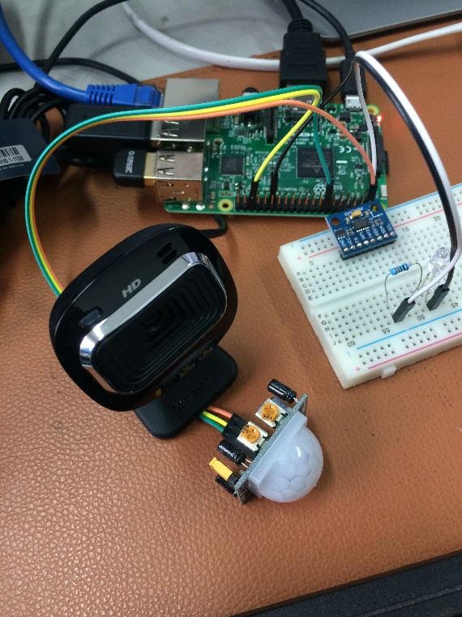
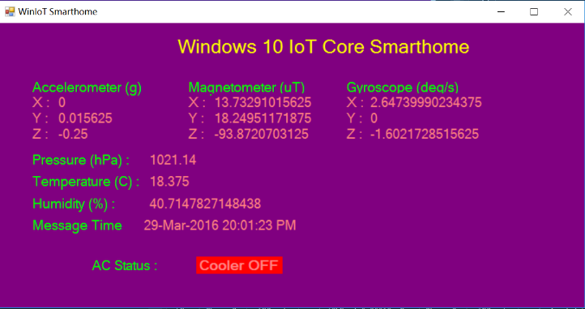
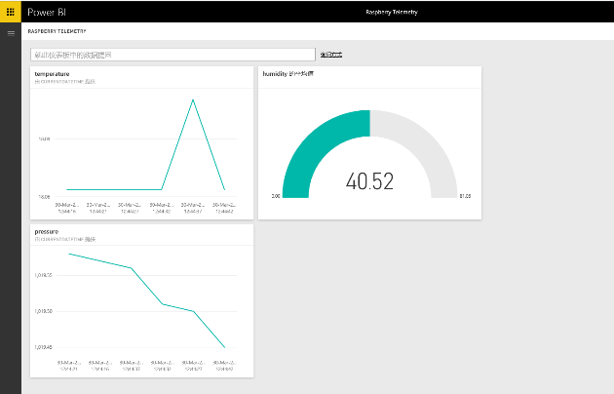
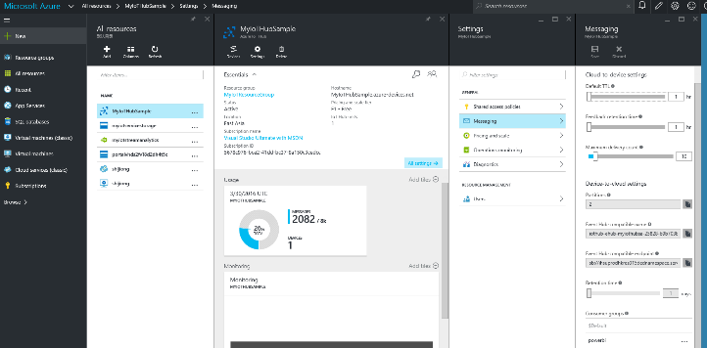
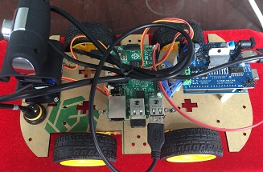
产品展示（未包含全部）
RPi和部分传感器
IoT Hub和UWP App
RPi小车和PowerBI

